Slide 1
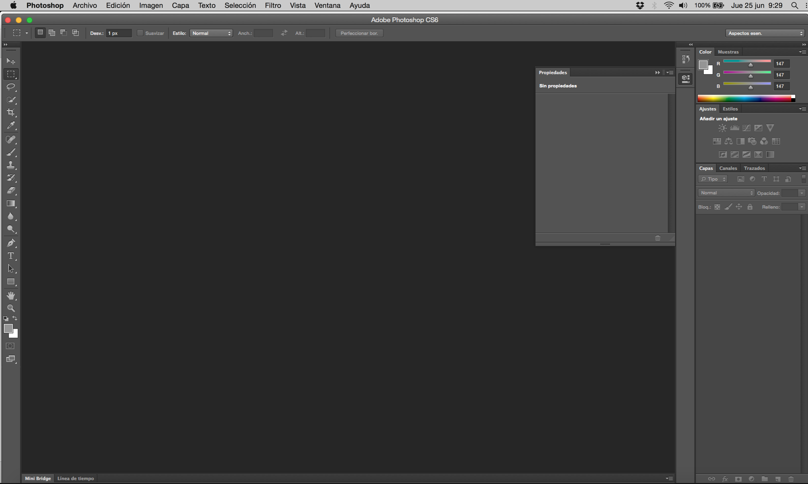
Molaría un diseño parecido al del photoshop, con una barra de botones a un lado

Slide 2
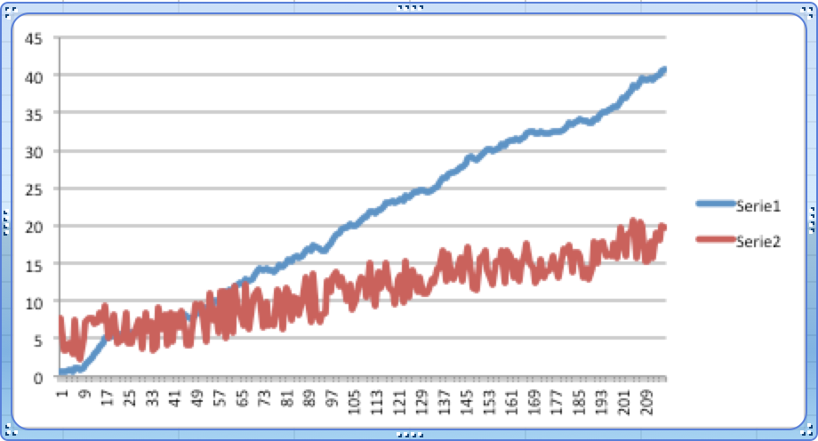
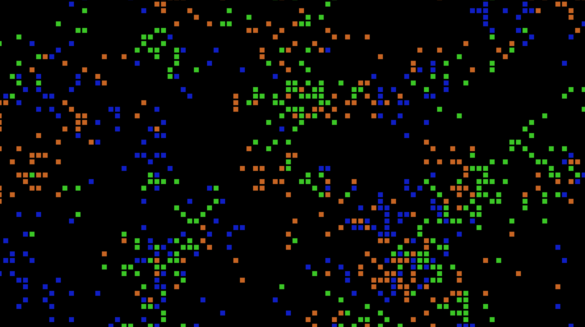
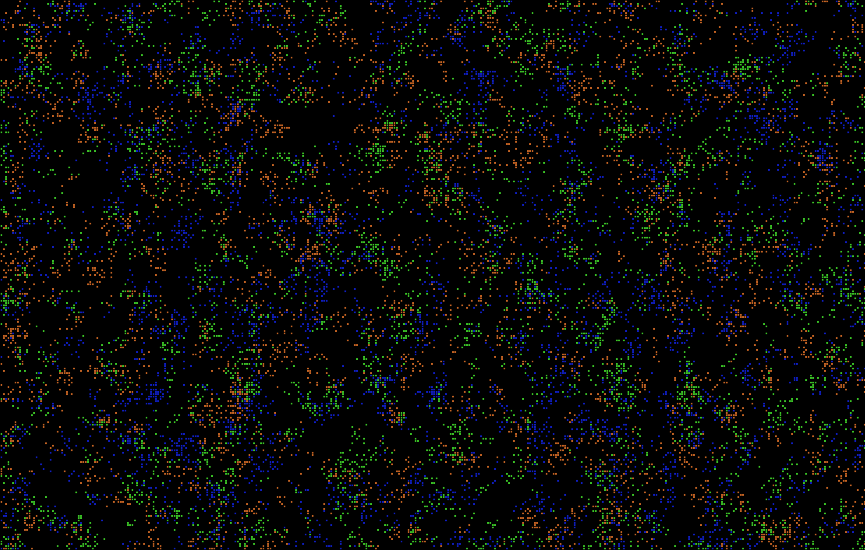
En este visor aparece el biotopo al completo. El recuadro azul marca qué zona del biotopo abarca el otro visor

Slide 3
Cada ventana puede mostrar un área distinta del biotopo

Slide 4
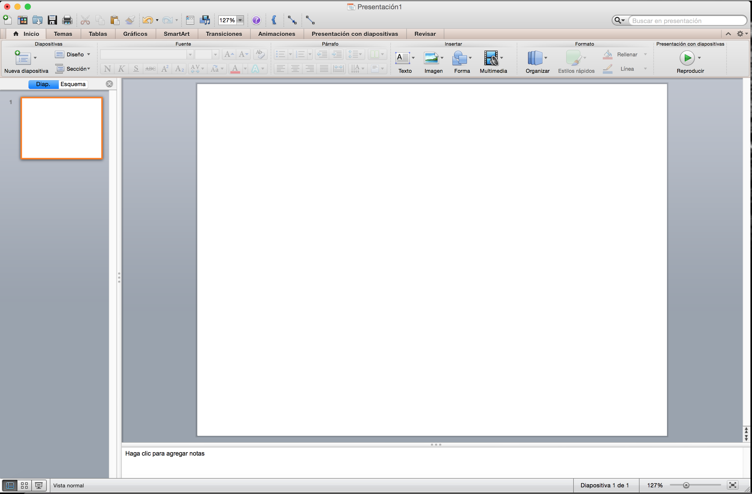

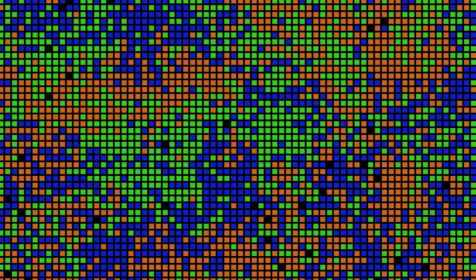
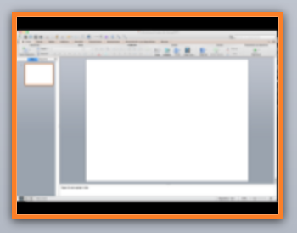
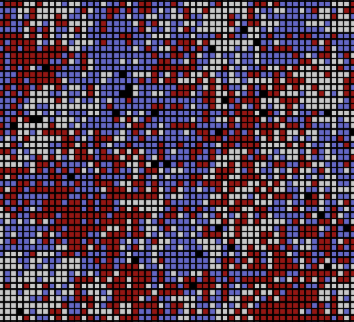
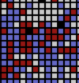
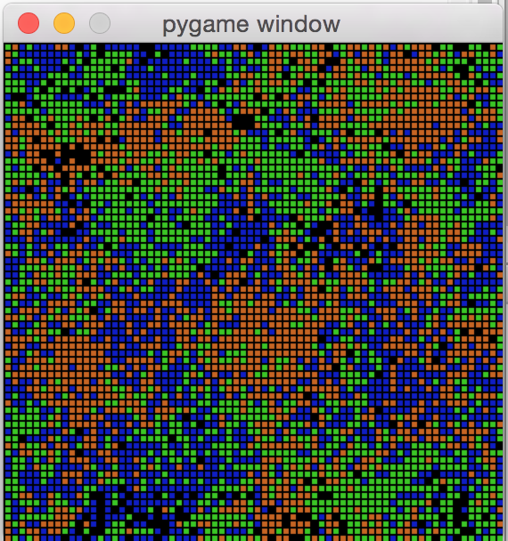

Ventana principal de Ecosystem
Clima
Estadísticas
Especie
Genes
Substancia
Organismos
Experimentos
Mapa:
5
Sólo estaríamos viendo una región del biotopo. Pero podemos desplazar la vista con el ratón, igual que en Googlemaps
Opción lupa: El ratón se convierte en una lupa para ver los bichos con más detalle
(Aquí los bichos)
Opciones
2
Modo:
A
B
C
D
E
Opciones de visualización
Otra posible ventana más sencilla. El resto de botones están ocultos y aparecen cuando pinchamos en el desplegable
Mapa:
5
Para no perder espacio en la ventana, todas las opciones de visualización pueden estar en un desplegable, o simplemente en un botón que abra un cuadro de diálogo
Botones configurables: En cada uno guardamos una configuración de visualización diferente (diferentes colores para cada característica, por ejemplo)
Mapa:
5
(Aquí los bichos)
Aquí aparecen los distintos ecosistemas que conforman un experimento
Modo:
A
B
C
D
E
Opciones de visualización
Esto es para desplazarse en el tiempo a un momento concreto
Botón para revertir la dirección del tiempo
En este botón se despliegan opciones, como la velocidad a la que se muestra la evolución del ecosistema (ciclos por segundo)
Cycles: 20354

